Slide 1




KHTN8
HỆ NỘI TIẾT Ở NGƯỜI
GIẢI MÃ Ô CHỮ
Chọn 1 ô chữ, tham gia trả lời câu hỏi để điền vào ô chữ, hoàn tất 8 câu hỏi để tìm ra từ khóa của ô chữ.
Câu trả lời đúng +1đ
Từ khóa đúng +3đ

Slide 2




Giải mã ô chữ
t
u
y
e
n
t
u
y
h
o
r
m
o
n
e
i
n
s
u
l
l
i
n
t
u
y
e
n
u
c
t
h
y
m
o
s
i
n
m
e
l
a
t
o
n
i
n
t
u
y
e
n
g
i
a
p
g
l
u
c
a
g
o
n

Slide 3











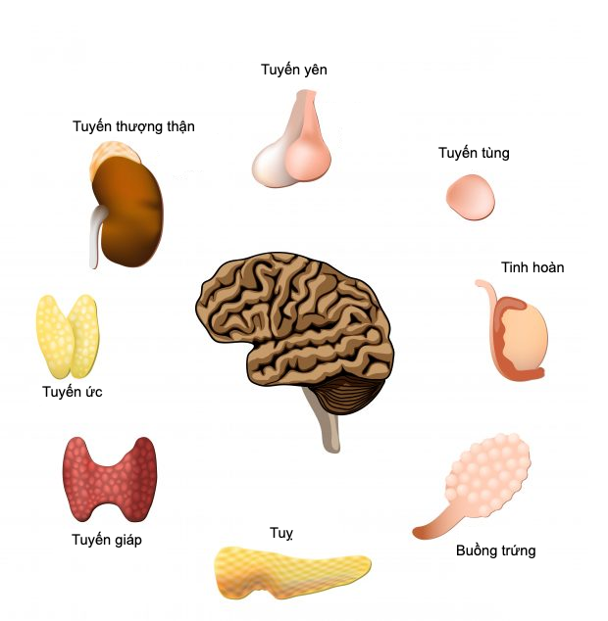

Câu số 1
Tuyến nào vừa là tuyến nội tiết vừa là tuyến ngoại tiết?
Đây là gì?
t
u
y
ế
n
t
ụ
y

Slide 4
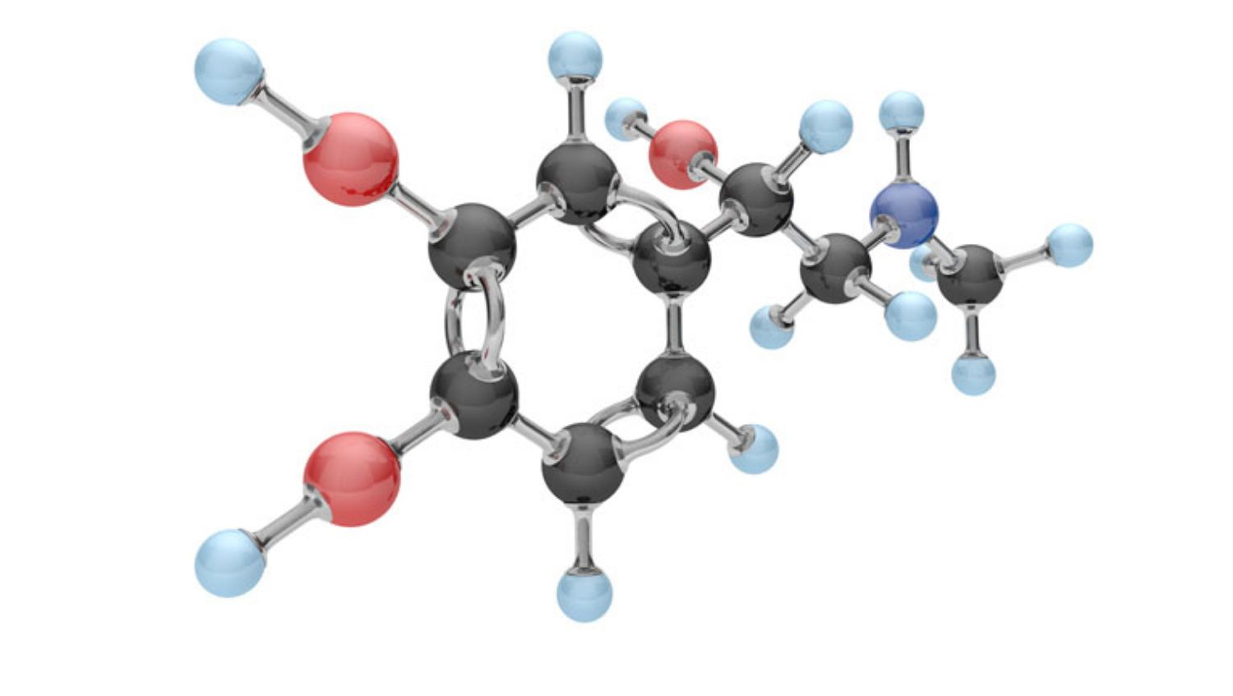
Câu số 2
Sản phẩm của các tuyến nội tiết là?
Đây là gì?
h
o
r
m
o
n
e

Slide 5
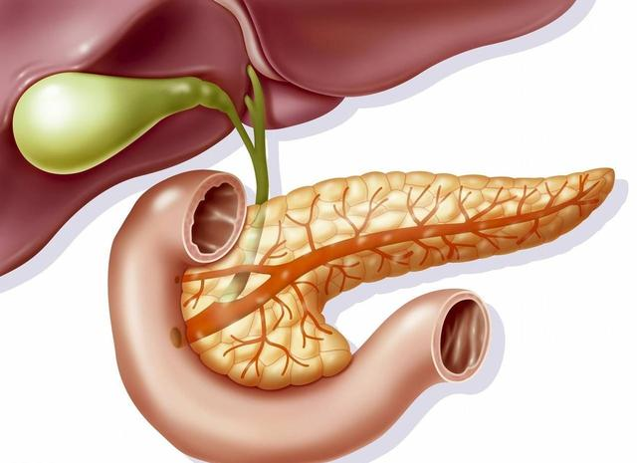
Câu số 3
Hormone được tiết ra từ tuyến tụy?
Đây là gì?
i
n
s
u
l
l
i
n

Slide 6
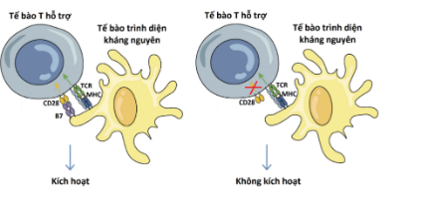
Câu số 4
Tuyến nào có chức năng kích thích sự phát triển của các tế bào limpho T?
Đây là gì?
t
u
y
ế
n
ứ
c

Slide 7
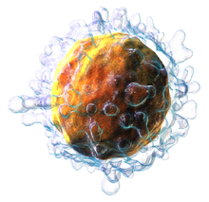
Câu số 5
Limpho T có tên là gì?
Đây là gì?
t
h
y
m
o
s
i
n

Slide 8
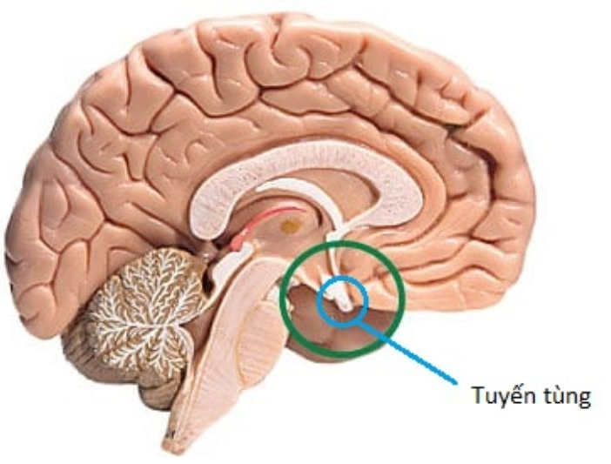
Câu số 6
Tên của loại hormone được sản xuất ở tuyến tùng là gì?
Đây là gì?
m
e
l
a
t
o
n
i
n

Slide 9
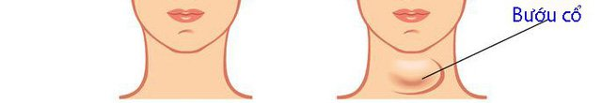
Câu số 7
Bướu cổ là bệnh ở tuyến nào?
Đây là gì?
t
u
y
ế
n
g
i
á
p

Slide 10
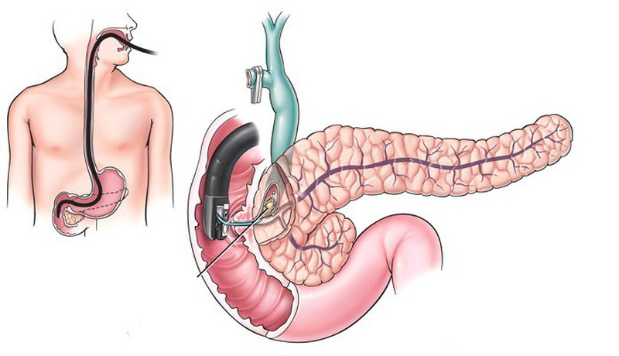
Câu số 8
Tên một sản phẩm hormone của tuyến tụy.
Đây là gì?
g
l
u
c
a
g
o
n

Slide 11



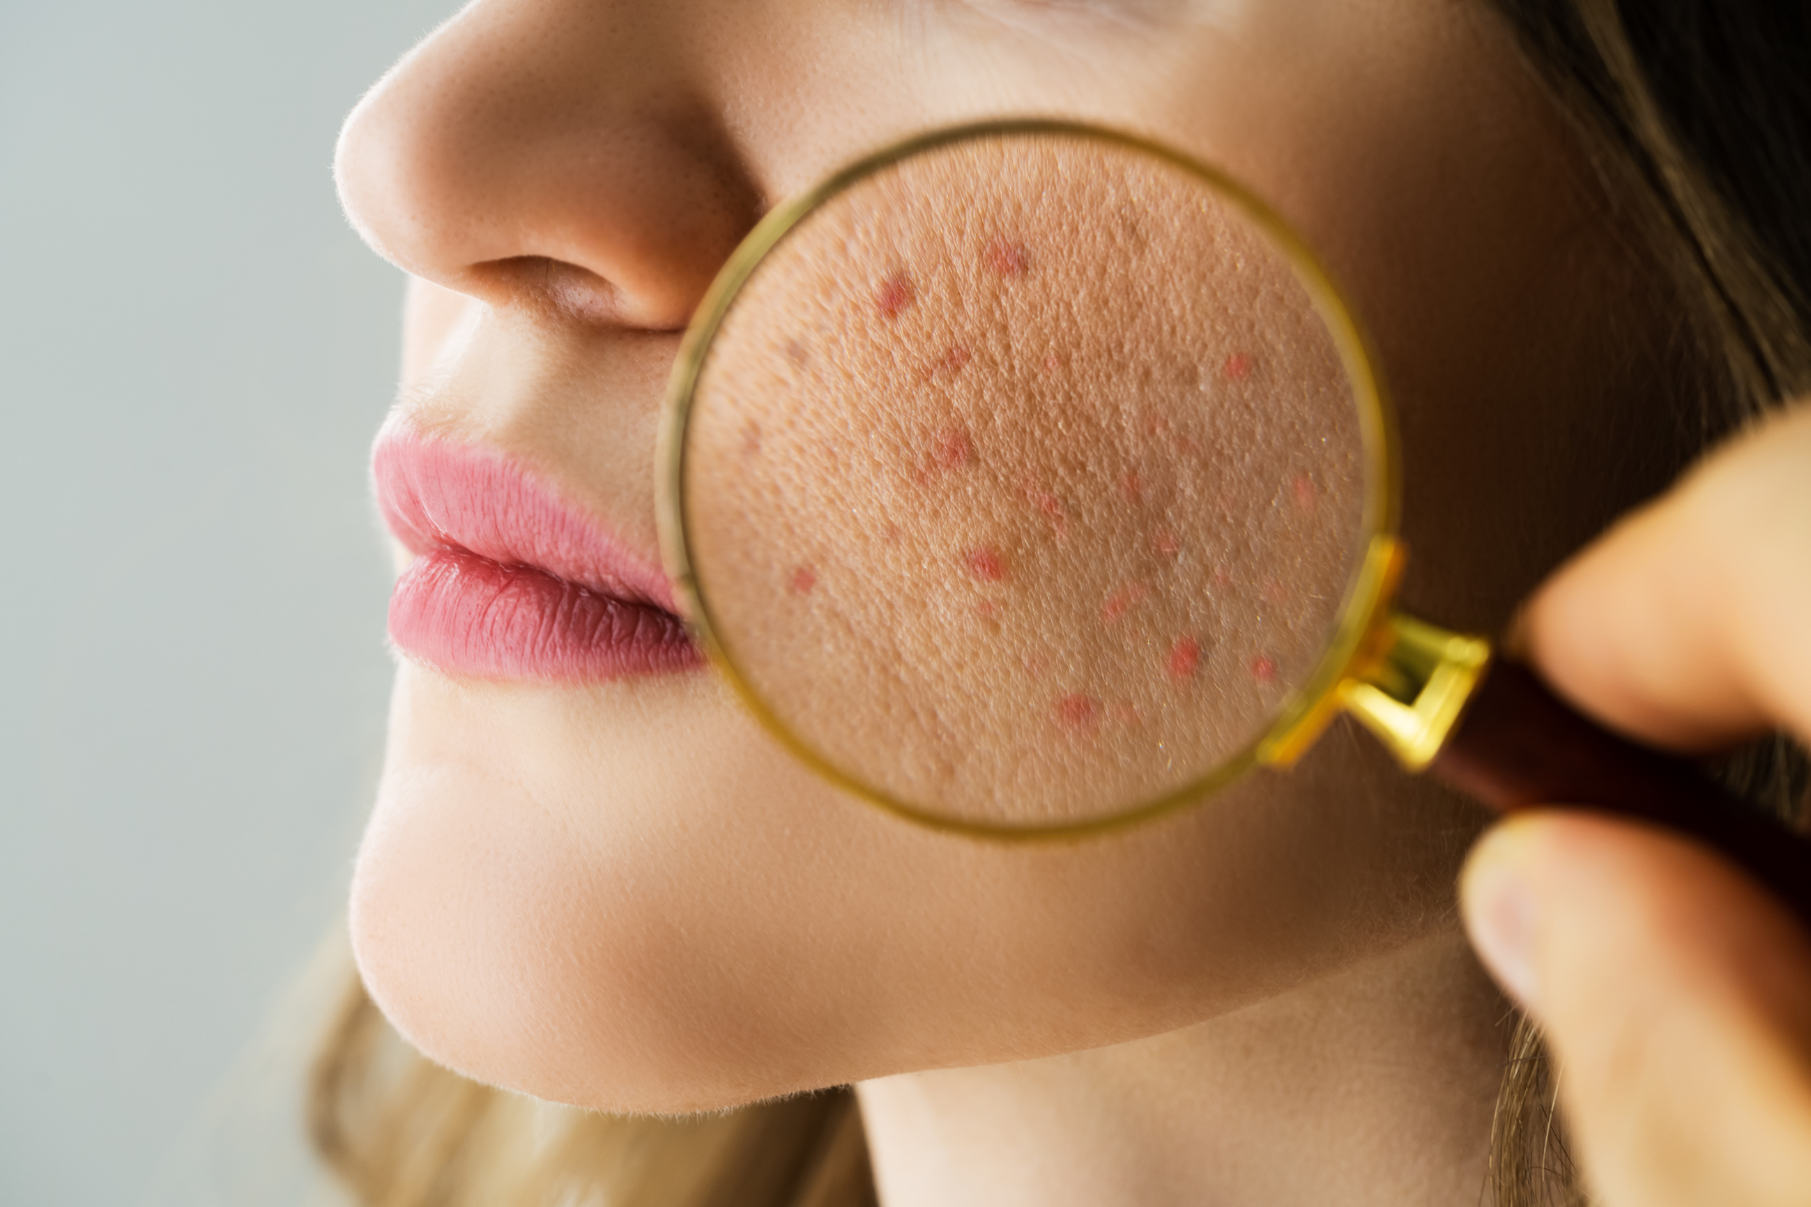

Bài 39
DA VÀ ĐIỀU HÒA
THÂN NHIỆT Ở NGƯỜI

Slide 12

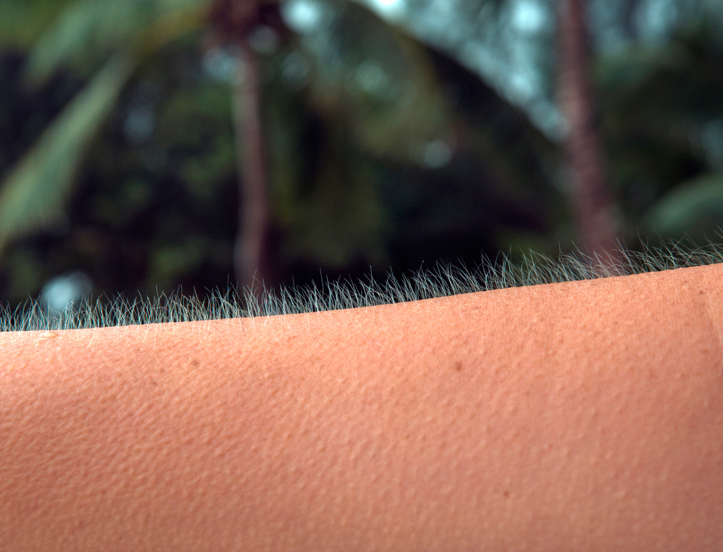
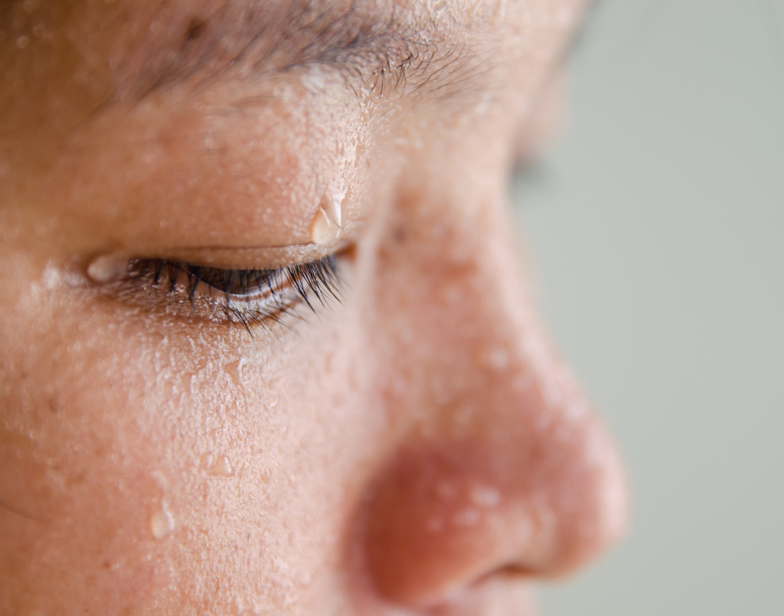
Nhiệt độ cơ thể tăng cao hoặc thấp quá mức đều là bất thường. Nhiệt độ cơ thể ổn định có vai trò gì và yếu tố nào tham gia duy trì sự ổn định đó?

Slide 13
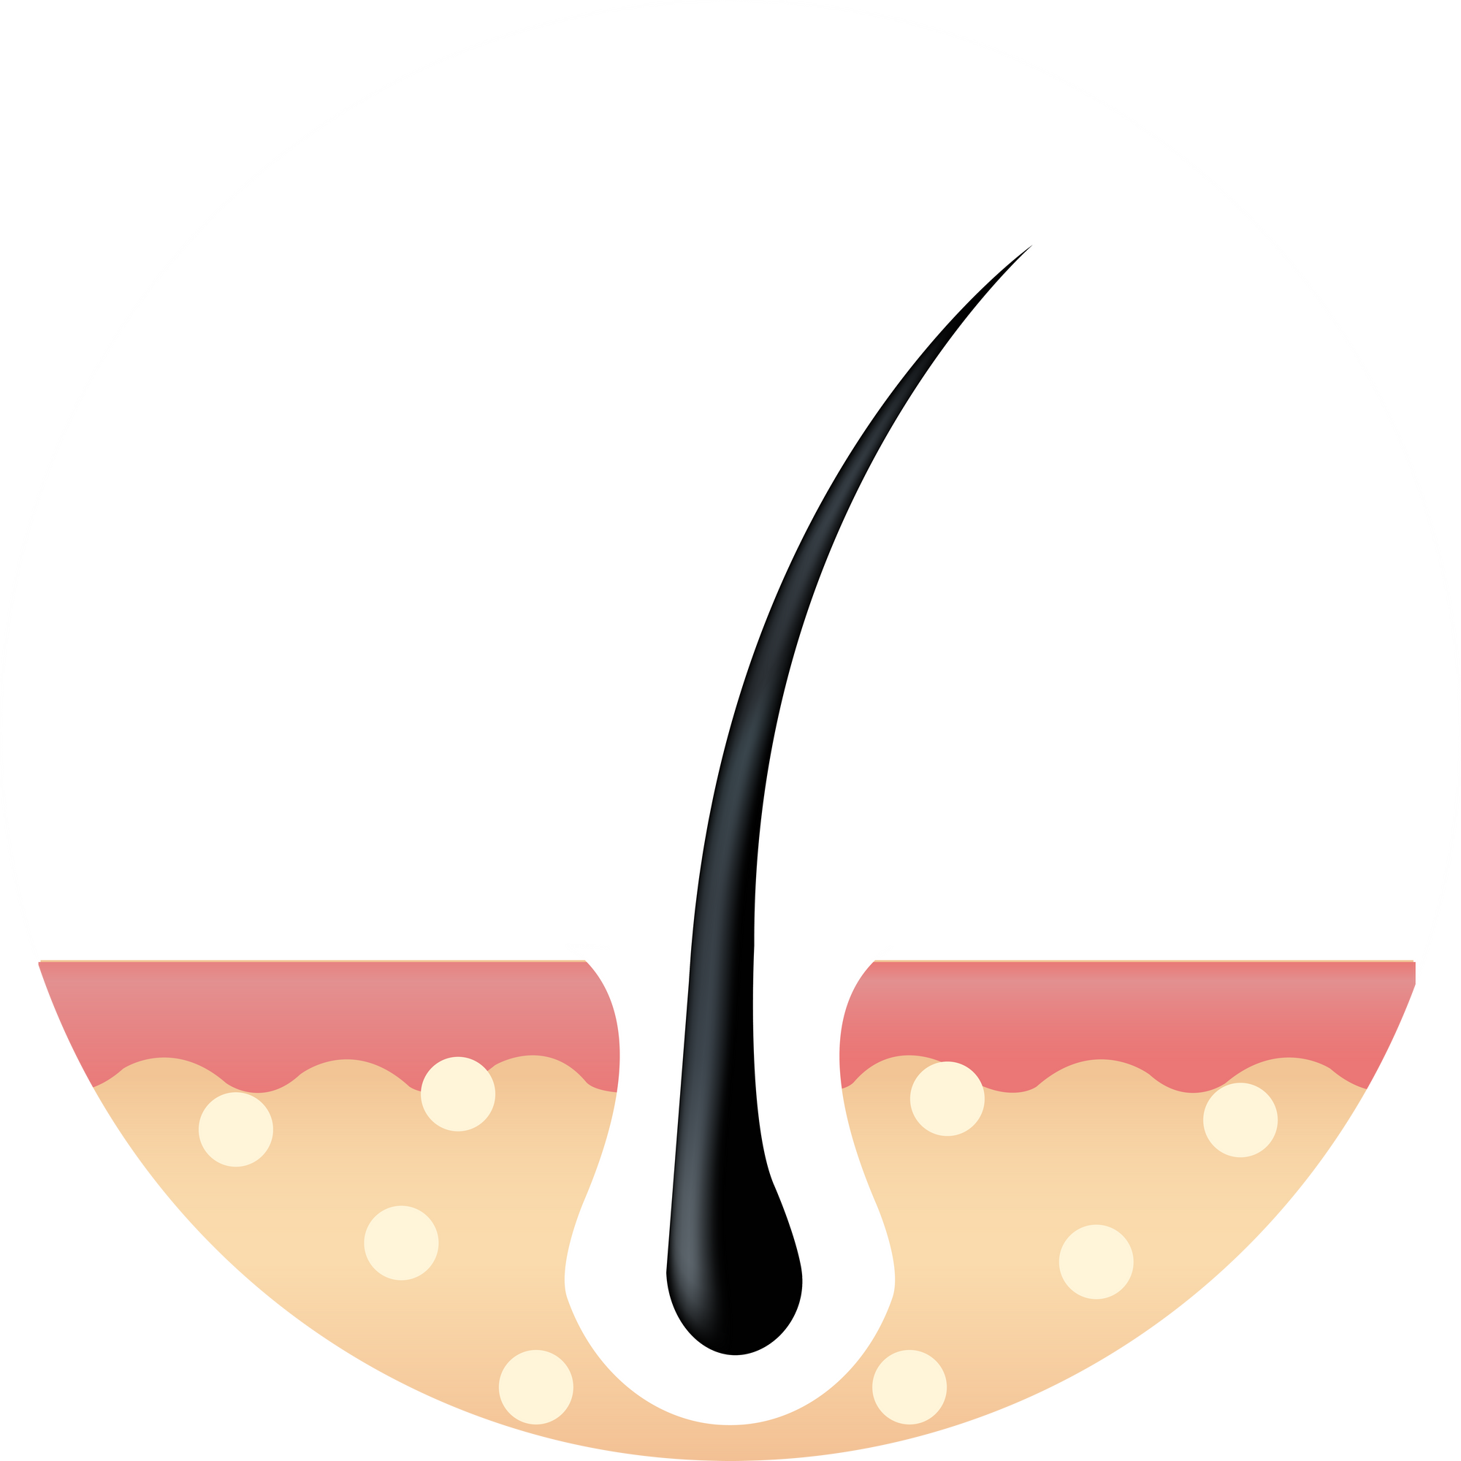
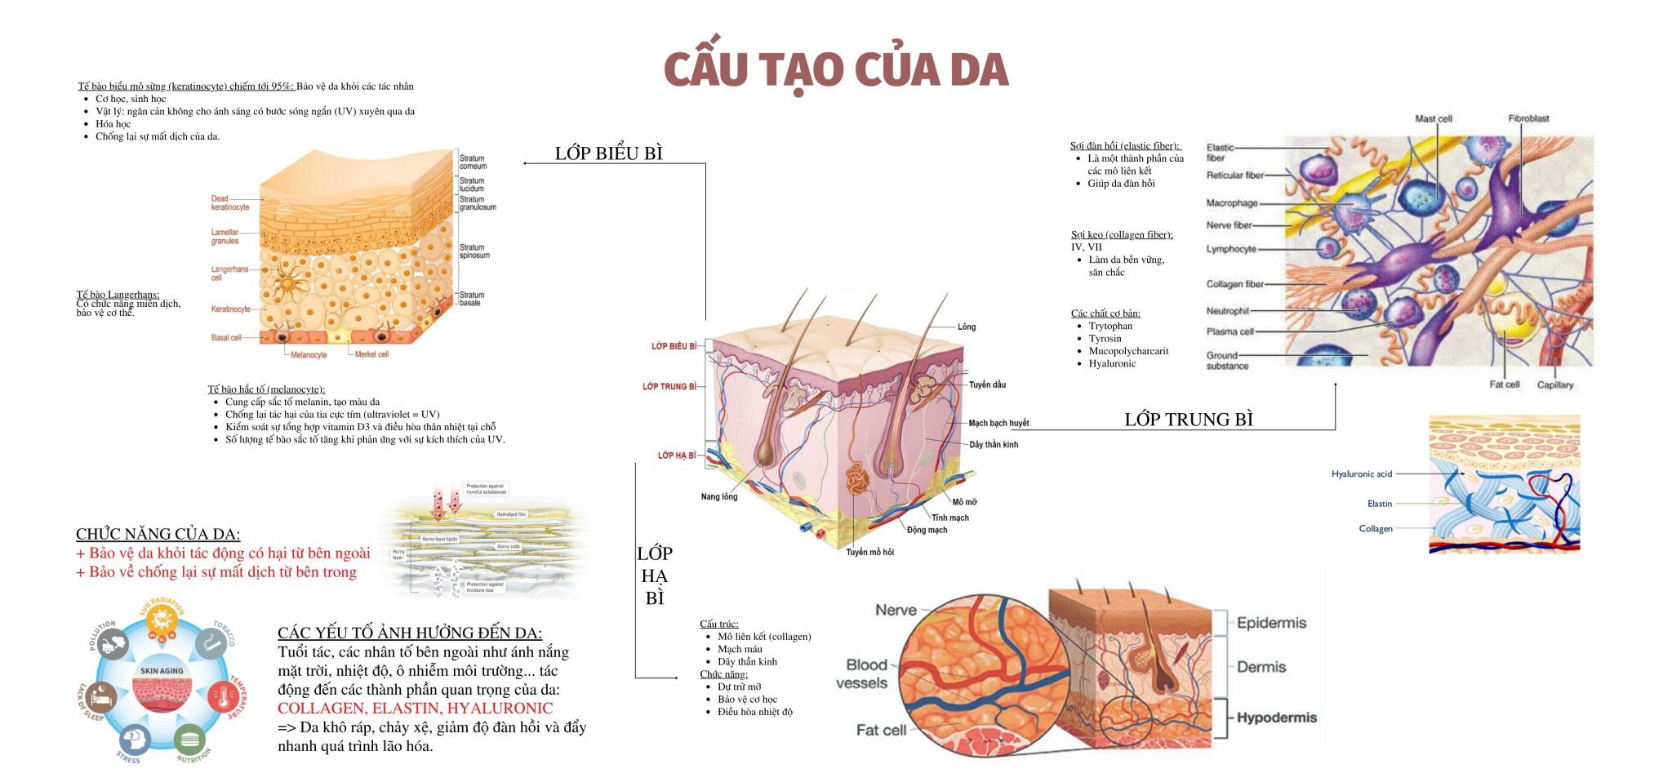
I. DA Ở NGƯỜI
1. Cấu tạo và chức năng của da

Slide 14

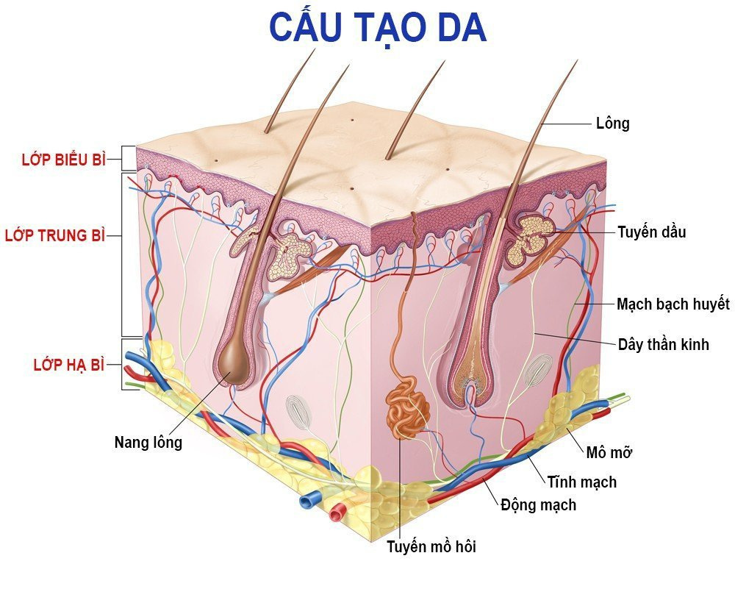

I. DA Ở NGƯỜI
1. Cấu tạo và chức năng của da
Da là lớp bảo vệ đầu tiên, ngăn nước và các tác nhân có hại từ bên ngoài xâm nhập vào cơ thể, giúp ngăn mất nước từ bên trong cơ thể
Da còn giữ vai trò quan trọng trong điều hoà thân nhiệt, bài tiết, tổng hợp vitamin D và là cơ quan thụ cảm của cơ thể

Slide 15
I. DA Ở NGƯỜI
1. Cấu tạo và chức năng của da
Quan sát hình 39.1, em hãy xác định các thành phần của lớp biểu bì, lớp bì và lớp mỡ dưới da.
Lớp biểu bì gồm tầng sừng và tăng tế bào sống; lớp bì gồm tuyến mồ hôi, dây thần kinh, cơ co chân lông, lông và bao lông, tuyến nhờn, thụ quan, mạch máu; lớp mỡ dưới da gồm mỡ.

Slide 16
I. DA Ở NGƯỜI
1. Cấu tạo và chức năng của da
Nêu chức năng các thành phần của da.
Da có cấu tạo gồm ba lớp: biểu bì, bì và mỡ dưới da. Lớp biểu bì có chức năng bảo vệ cơ thể, chống lại các tia tử ngoại, tránh vi sinh vật xâm nhập từ môi trường bên ngoài, ngăn ngừa sự mất nước của cơ thể. Lớp bì giúp giảm sự tác động từ bên ngoài và làm lành vết thương, giúp nuôi dưỡng biểu bì loại bỏ chất thải. Lớp mỡ dưới da có chức năng cách nhiệt, tạo lớp đệm bảo vệ và đóng vai trò như một nguồn dự trữ năng lượng.

Slide 17

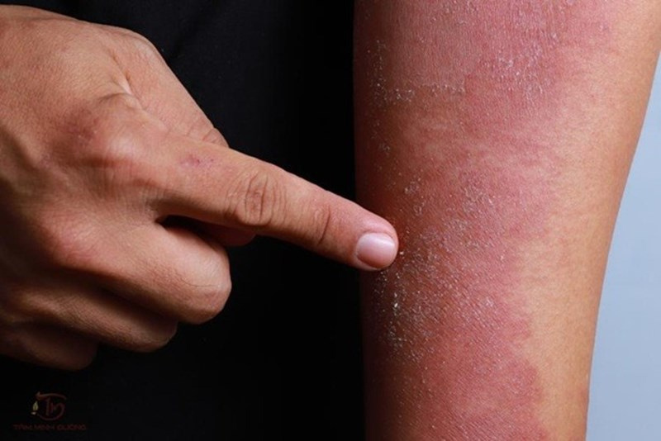
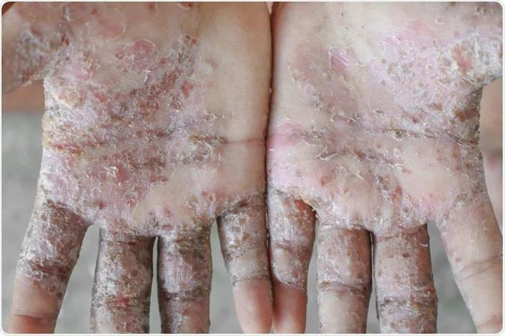
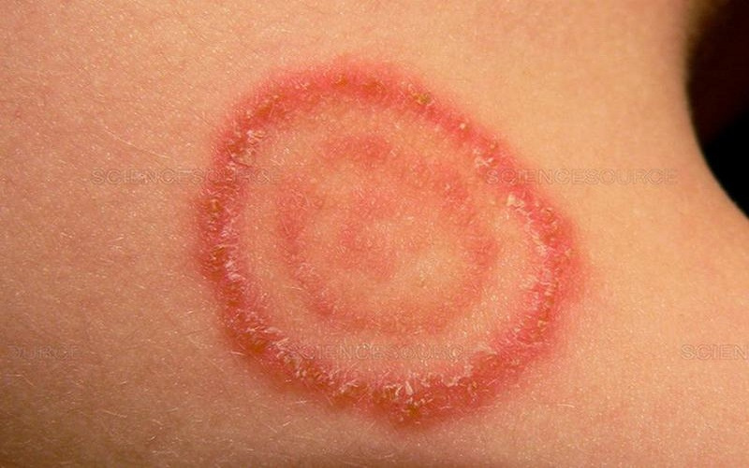
I. DA Ở NGƯỜI
2. Một số bệnh về da và bảo vệ da
Da là cơ quan thường xuyên tiếp xúc với môi trường. Vì vậy, nếu không giữ vệ sinh cho da, chúng ta có thể bị mắc bệnh
Viêm da
Ghẻ lở
Hắc lào

Slide 18





I. DA Ở NGƯỜI
2. Một số bệnh về da và bảo vệ da
Da là cơ quan thường xuyên tiếp xúc với môi trường. Vì vậy, nếu không giữ vệ sinh cho da, chúng ta có thể bị mắc bệnh
Da sạch có khả năng diệt đến 85% vi khuẩn bám trên da nhưng da bẩn chỉ diệt được 5%. Da bị xây xát là cơ hội cho vi khuẩn xâm nhập, gây bệnh nguy hiểm cho da và cơ thể.
Bên cạnh đó, trang điểm cũng có thể gây tổn thương da nếu lạm dụng và không vệ sinh đúng cách. Một số sản phẩm có chứa dấu khiến lổ chân lông bị bít tắc, gây mụn trứng cá. Không nên lạm dụng mĩ phẩm và cần vệ sinh da sạch sẽ sau khi trang điểm.

Slide 19
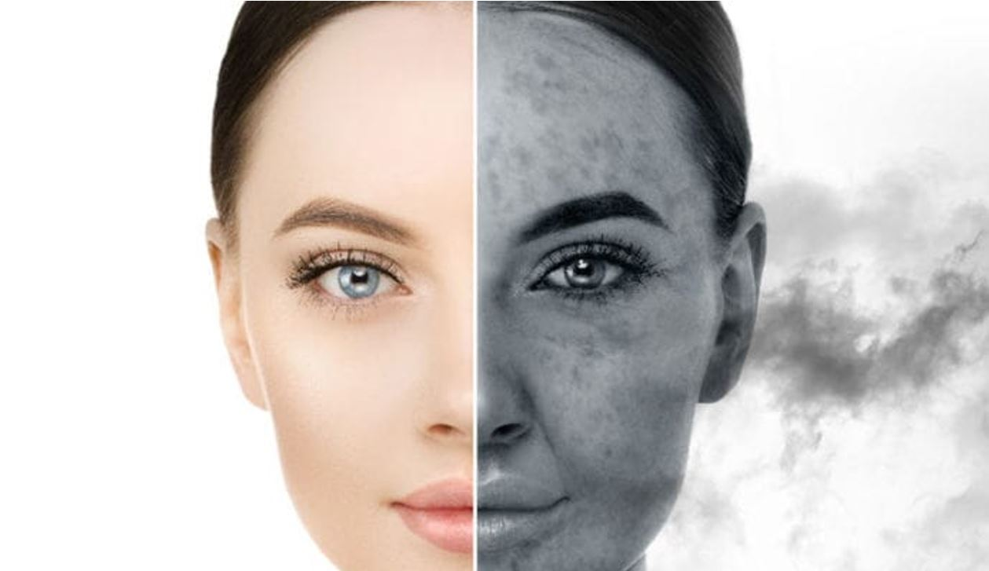
I. DA Ở NGƯỜI
2. Một số bệnh về da và bảo vệ da
Vì sao nói giữ gìn vệ sinh môi trường cũng là một biện pháp bảo vệ da?
Da là bề mặt lớn nhất trên cơ thể tiếp xúc với môi trường, da có chức năng điều hoà thân nhiệt, che chắn cho các bộ phận bên trong cơ thể. Nếu môi trường bị ô nhiễm sẽ dẫn đến da bị nhiễm khuẩn, nhiễm độc, gây nên các bệnh về da; việc toả nhiệt của cơ thể diễn ra khó khăn (do các lỗ chân lông bị bít kín);...

Slide 20
I. DA Ở NGƯỜI
2. Một số bệnh về da và bảo vệ da
Tìm hiểu một số bệnh về da trong trường học hoặc khu dân cư rồi hoàn thành thông tin theo mẫu Bảng 39.1.
TÊN BỆNH | SỐ NGƯỜI MẮC | BIỆN PHÁP PHÒNG CHỐNG
? | ? | ?

Slide 21
I. DA Ở NGƯỜI
2. Một số bệnh về da và bảo vệ da
Tìm hiểu một số bệnh về da trong trường học hoặc khu dân cư rồi hoàn thành thông tin theo mẫu Bảng 39.1.
Tên bệnh | Số người mắc | Biện pháp phòng chống
Bệnh hắc lào | 3/100 | Giữ vệ sinh cá nhân và môi trường sạch sẽ; không dùng chung đồ dùng cá nhân; mặc quần áo sạch sẽ, khô ráo và thoáng mát; tránh động vật bị nhiễm bệnh,…
Bệnh lang ben | 3/100 | Giữ vệ sinh cá nhân sạch sẽ, không dùng chung đồ dùng cá nhân; tránh môi trường nóng ẩm có nhiệt độ quá cao; tránh tiếp xúc với ánh sáng mặt trời với cường độ mạnh; hạn chế ra mồ hôi quá mức,…
Mụn trứng cá | 35/100 | Giữ vệ sinh cá nhân sạch sẽ; sinh hoạt điều độ; ăn nhiều rau xanh và trái cây; uống nhiều nước; hạn chế trang điểm và vệ sinh da sau khi trang điểm; chống nắng đúng cách; giữ tinh thần vui vẻ, tránh căng thẳng; rèn luyện thể dục, thể thao hợp lí,…

Slide 22
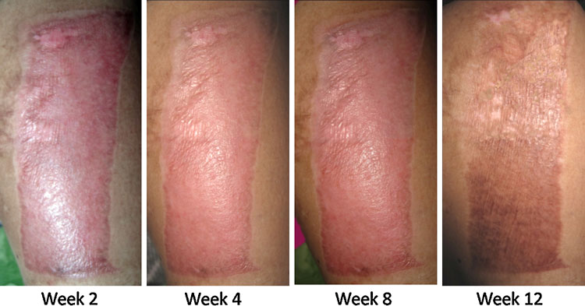
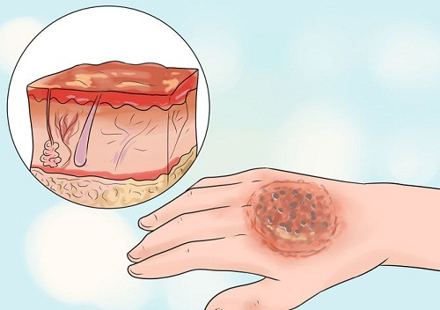
I. DA Ở NGƯỜI
3. Một số thành tựu ghép da trong y học
Ghép da là lấy một phần da trên cơ thể di chuyển hoặc cấy ghép đến vùng khác trên cơ thể. Ghép da thành công giúp cứu chữa những người có da bị tổn thương nặng do bỏng, nhiễm trùng da,.. (

Slide 23
I. DA Ở NGƯỜI
3. Một số thành tựu ghép da trong y học
Em hãy tìm hiểu và nêu một số thành tựu ghép da trong y học.
Một số thành tựu ghép da trong y học: Bệnh viện Bỏng Quốc gia đã nghiên cứu, xử lí và sử dụng da ếch tươi, da ếch đồng khô tiệt trùng bằng tia Gamma hoặc sử dụng trung bì da heo tươi, da heo đông khô ở độ lạnh sâu để ghép da, điều trị vết bỏng cho người bệnh. Gần đây, công nghệ nhân nuôi tế bào sợi được chuyển giao từ Nga và Singapore giúp Bệnh viện Bỏng Quốc gia thành công trong việc cấy nguyên bào sợi trong nghiên cứu và điều trị bỏng.

Slide 24

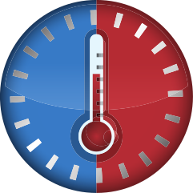
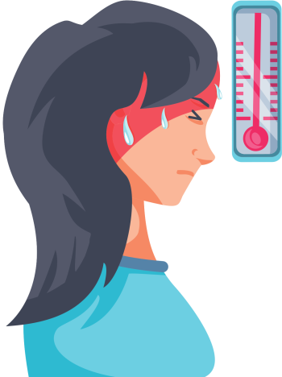
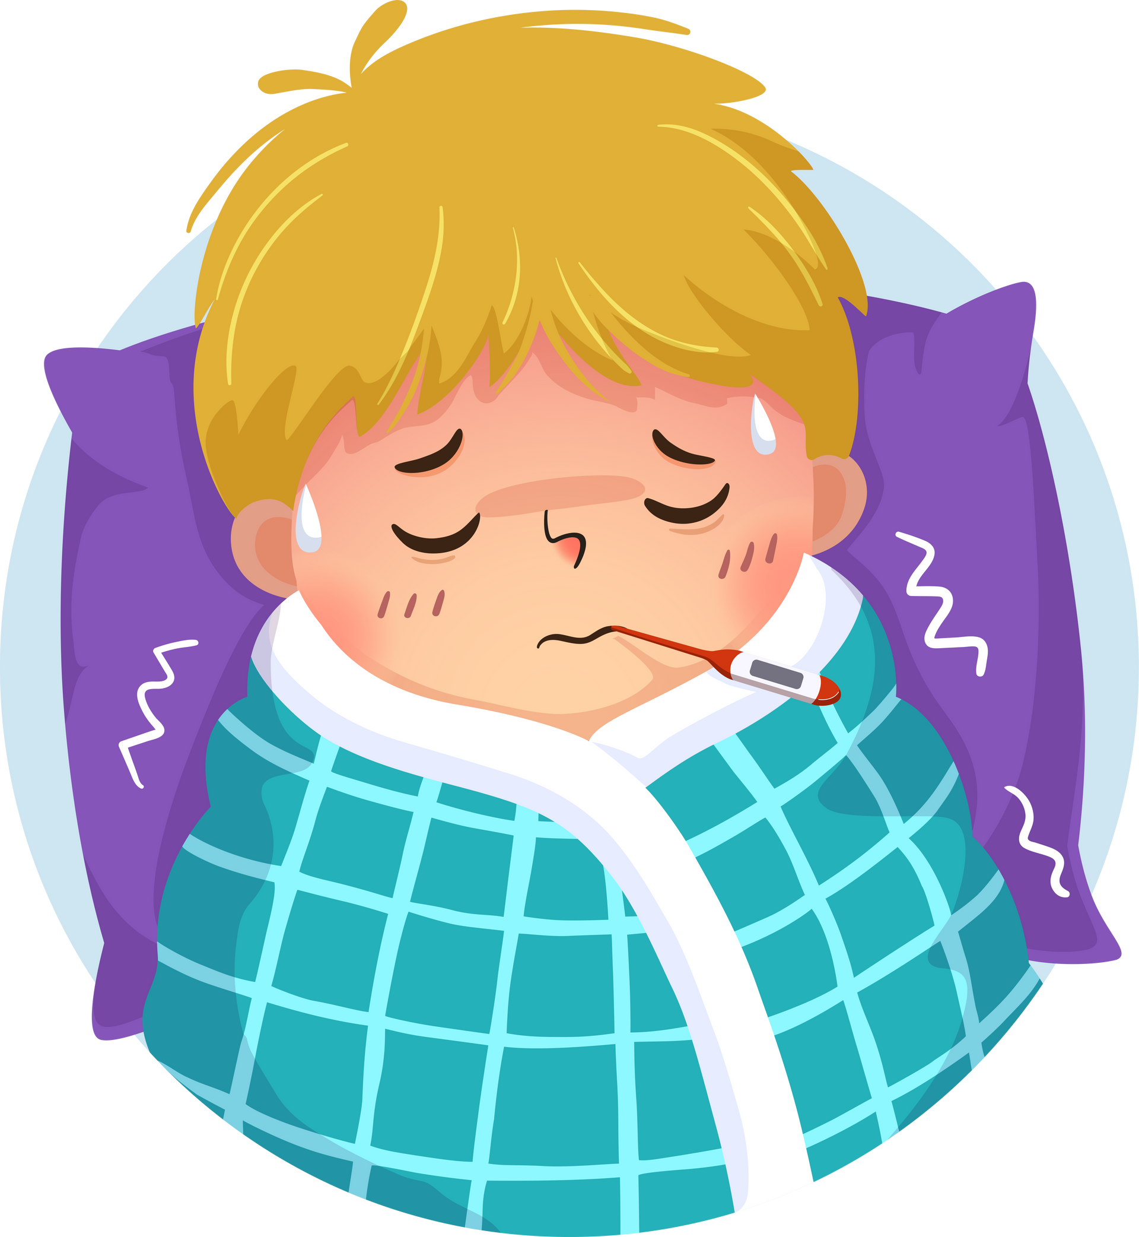
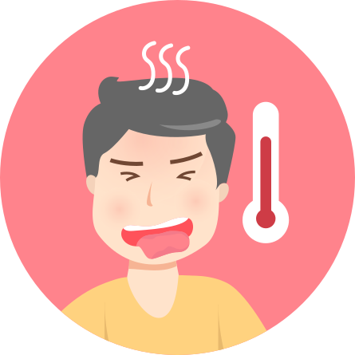
II. ĐIỀU HÒA THÂN NHIỆT
1. Khái niệm thân nhiệt
Thân nhiệt là nhiệt độ cơ thể
Đo thân nhiệt bằng nhiệt kế điện tử
Chuẩn bị: Nhiệt kế điện tử, bông y tế.
Tiến hành:
Bước 1: Dùng bông y tế lau sạch nhiệt kế, bật nhiệt kế.
Bước 2: Đưa đầu của nhiệt kế vào vị trí cần đo (trán, tai,…) và ấn nút bật một lần nữa.
Bước 3: Đợi 3 đến 5 giây và đọc kết quả hiển thị trên màn hình.
Bước 4: Tắt nhiệt kế, lau sạch và cất vào nơi quy định.
Thực hiện các yêu cầu sau:
1. Đọc giá trị đo thân nhiệt của bản thân và nhận xét về giá trị đo.
2. Cho biết ý nghĩa của việc đo thân nhiệt.
1.Ở người bình thường, thân nhiệt duy trì ổn định ở mức 36,3 – 37,3 oC → Thân nhiệt của bản thân dao động ở mức bình thường.
2. Đo thân nhiệt để xác định nhiệt độ của cơ thể. Thân nhiệt có thể phản ánh được tình trạng sức khỏe của cơ thể người.

Slide 25
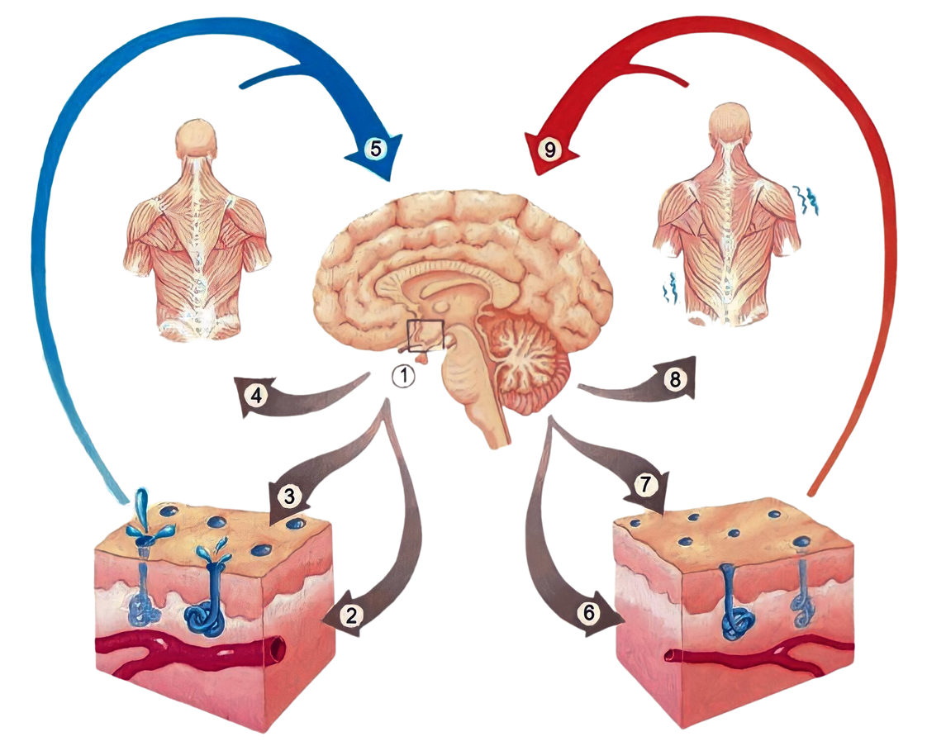
2. Vai trò và cơ chế duy trì thân nhiệt ổn định ở người
II. ĐIỀU HÒA THÂN NHIỆT
THÂN NHIỆT VỀ MỨC CÂN BẰNG
Nhiệt độ bên ngoài nóng hoặc khi vận động
Thụ thể nhiệt trên da
Nhiệt độ của máu
Nhiệt độ bên ngoài lạnh
Tăng thải nhiệt
Run cơ
Tăng trao đổi chất
Thân nhiệt tăng
Kích hoạt cơ chế làm mát
Thân nhiệt giảm
Kích hoạt cơ chế làm ấm
Bốc hơi để thoát nhiệt
Cơ dựng lông dãn
Tăng tiết mồ hôi
Mao mạch giãn
Cơ dựng lông co
Ngưng tiết mồ hôi
Mao mạch co
Trung tâm điều nhiệt vùng dưới đồi

Slide 26
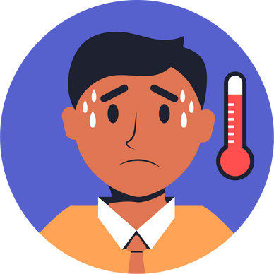
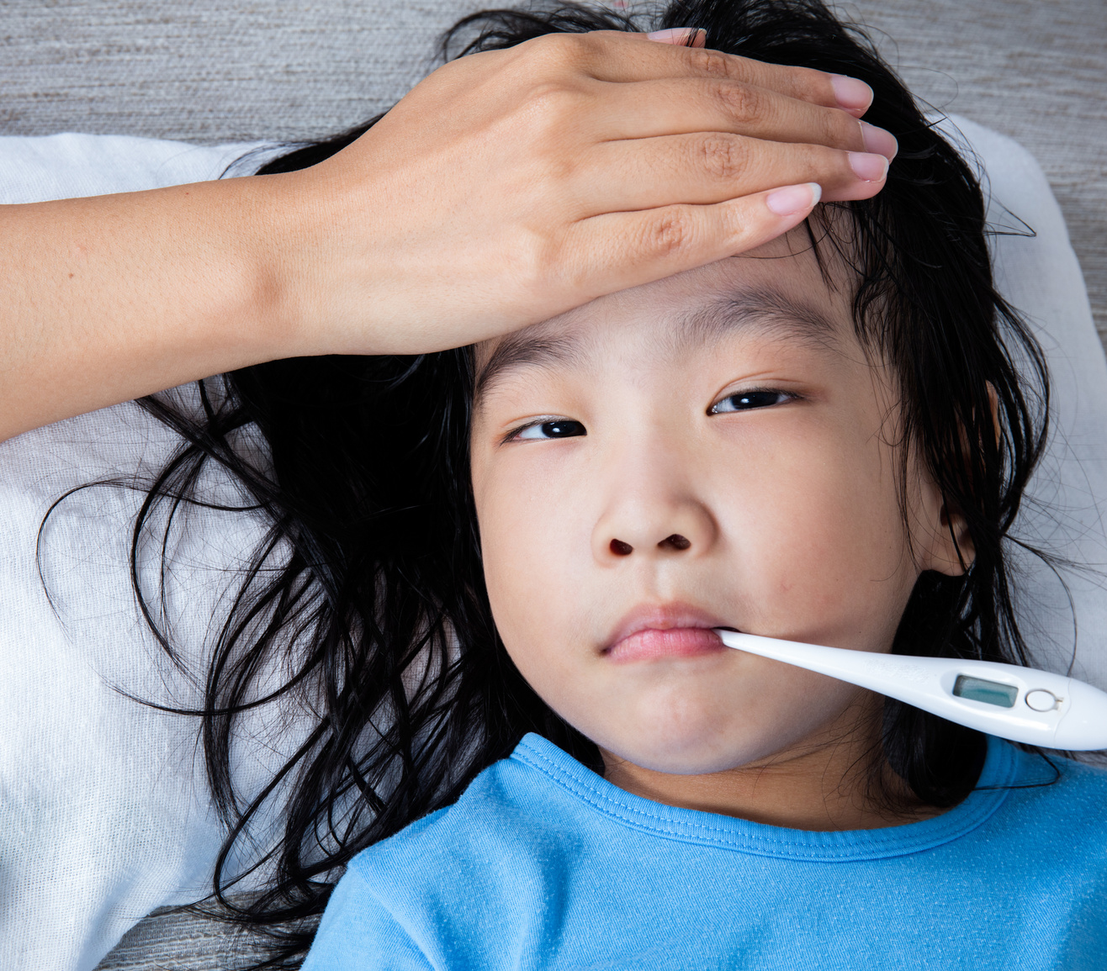
2. Vai trò và cơ chế duy trì thân nhiệt ổn định ở người
II. ĐIỀU HÒA THÂN NHIỆT
Điều hoà thân nhiệt là quá trình cơ thể điều chỉnh, cân đối cường độ sinh nhiệt và thải nhiệt sao cho nhiệt độ cơ thể duy trì ở mức bình thường
Trung tâm điều nhiệt ở vùng dưới đồi nhận tín hiệu thân nhiệt nóng hoặc lạnh, sẽ điều khiển các quá trình sinh nhiệt và thải nhiệt thích hợp
Khi hoạt động của trung tâm điều nhiệt bị rối loạn do nhiều nguyên nhân gây ra hiện tượng thân nhiệt cao hơn bình thường gọi là sốt.

Slide 27
2. Vai trò và cơ chế duy trì thân nhiệt ổn định ở người
II. ĐIỀU HÒA THÂN NHIỆT
Duy trì ổn định thân nhiệt ở người có vai trò gì? Nêu các cơ chế duy trì thân nhiệt.
- Vai trò của việc duy trì ổn định thân nhiệt ở người: Thân nhiệt được duy trì ổn định quanh một giá trị nhất định ngay cả khi nhiệt độ môi trường cao hơn hoặc thấp hơn nhiệt độ cơ thể. Thân nhiệt duy trì ổn định giúp các quá trình sống trong cơ thể diễn ra bình thường. Nếu thân nhiệt hạ xuống dưới 35 °C hoặc tăng lên trên 38 °C thì tim, hệ thần kinh và cơ quan khác có thể bị rối loạn, ảnh hưởng đến các hoạt động sống của cơ thể.
- Các cơ chế duy trì thân nhiệt gồm cơ chế thần kinh và cơ chế thể dịch.
+ Cơ chế thần kinh: Sự tăng, giảm quá trình dị hoá để điều tiết sự sinh nhiệt, cùng với các phản ứng co và dãn mạch máu, tiết mồ hôi, co cơ chân lông... để điều khiển quá trình toả nhiệt đều là các phản xạ. Phản xạ được thực hiện dưới sự điều khiển của hệ thần kinh. Vì vậy, hệ thần kinh có vai trò chủ đạo trong điều hoà thân nhiệt.
+ Điều hoà thân nhiệt bằng cơ chế thể dịch: Lượng hormone tiết ra nhiều hay ít làm quá trình chuyển hoá tăng hoặc giảm, góp phần duy trì ổn định thân nhiệt.

Slide 28
II. ĐIỀU HÒA THÂN NHIỆT
2. Vai trò và cơ chế duy trì thân nhiệt ổn định ở người
Trình bày vai trò của da và hệ thần kinh trong điều hoà thân nhiệt.
Vai trò của da và hệ thần kinh trong điều hoà thân nhiệt: Da có vai trò quan trọng nhất trong điều hoà thân nhiệt. Khi trời nóng và khi lao động nặng, mao mạch ở da dãn giúp toả nhiệt nhanh, đồng thời tăng cường tiết mồ hôi, mồ hôi bay hơi sẽ lấy đi một lượng nhiệt của cơ thể. Khi trời lạnh, mao mạch ở da co lại, cơ chân lông cọ để giảm sự toả nhiệt. Ngoài ra, khi trời quá lạnh, còn có hiện tượng cơ co dãn liên tục gây phản xạ run để sinh nhiệt. Sự tăng, giảm quá trình dị hoá ở tế bào để điều tiết sự sinh nhiệt, cùng với các phản ứng co, dãn mạch máu dưới da; tăng, giảm tiết mồ hôi, co, duỗi cơ chân lông để điều tiết sự toả nhiệt của cơ thể đều là phản xạ. Điều đó chứng tỏ hệ thần kinh giữ vai trò chủ đạo trong hoạt động điều hoà thân nhiệt.

Slide 29
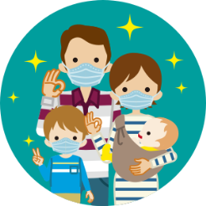





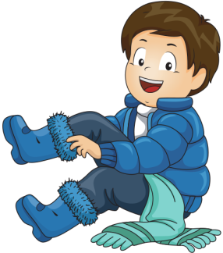
3. Một số phương pháp phòng chống nóng, lạnh cho cơ thể
II. ĐIỀU HÒA THÂN NHIỆT
Để thích ứng với điều kiện môi trường khắc nghiệt, con người sử dụng các phương tiện như nhà cửa, quần áo, lò sưởi, quạt máy, điều hoà nhiệt độ, cây xanh,... để giúp cơ thể chống nóng và chống lạnh

Slide 30

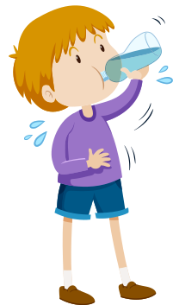
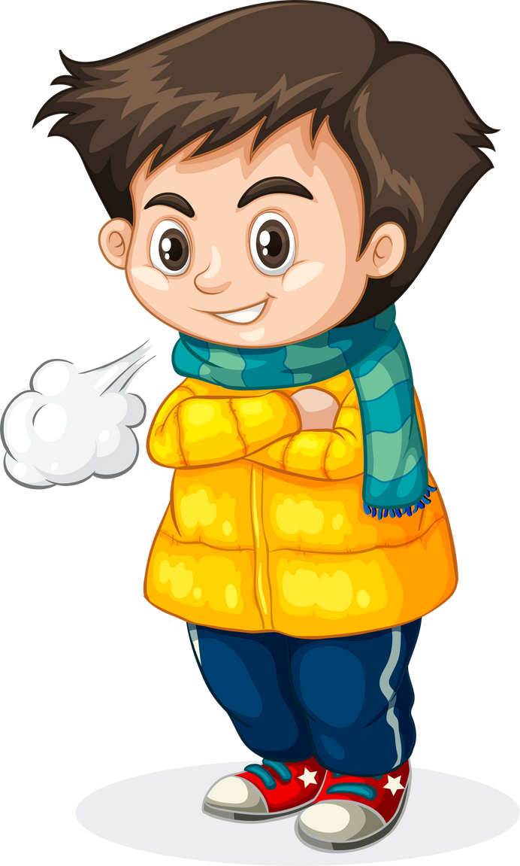

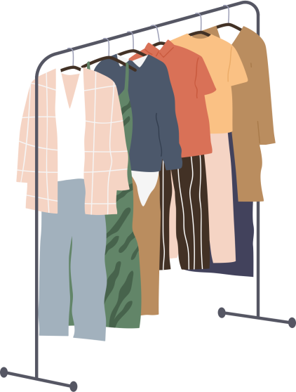

3. Một số phương pháp phòng chống nóng, lạnh cho cơ thể
II. ĐIỀU HÒA THÂN NHIỆT
Một số biện pháp chống nóng bao gồm:
. Mặc trang phục thoáng mát, thấm hút mồ hôi
. Sử dụng mũ, nón
. Uống đủ nước...
Một số biện pháp chống lạnh như:
. Mặc trang phục dày, chất liệu giữ nhiệt tốt như vải bông, len,...

Slide 31

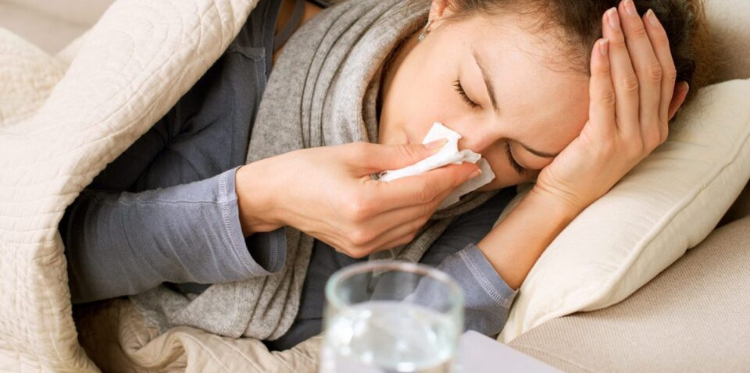
3. Một số phương pháp phòng chống nóng, lạnh cho cơ thể
II. ĐIỀU HÒA THÂN NHIỆT
Khi ở lâu trong điều kiện nhiệt độ môi trường quá cao hay quá thấp, quá trình điều hòa thân nhiệt của cơ thể không đáp ứng được với sự thay đổi nhiệt độ của môi trường, dẫn đến thân nhiệt tăng (cảm nóng) hoặc giảm (cảm lạnh)
Cảm nóng
Cảm lạnh

Slide 32
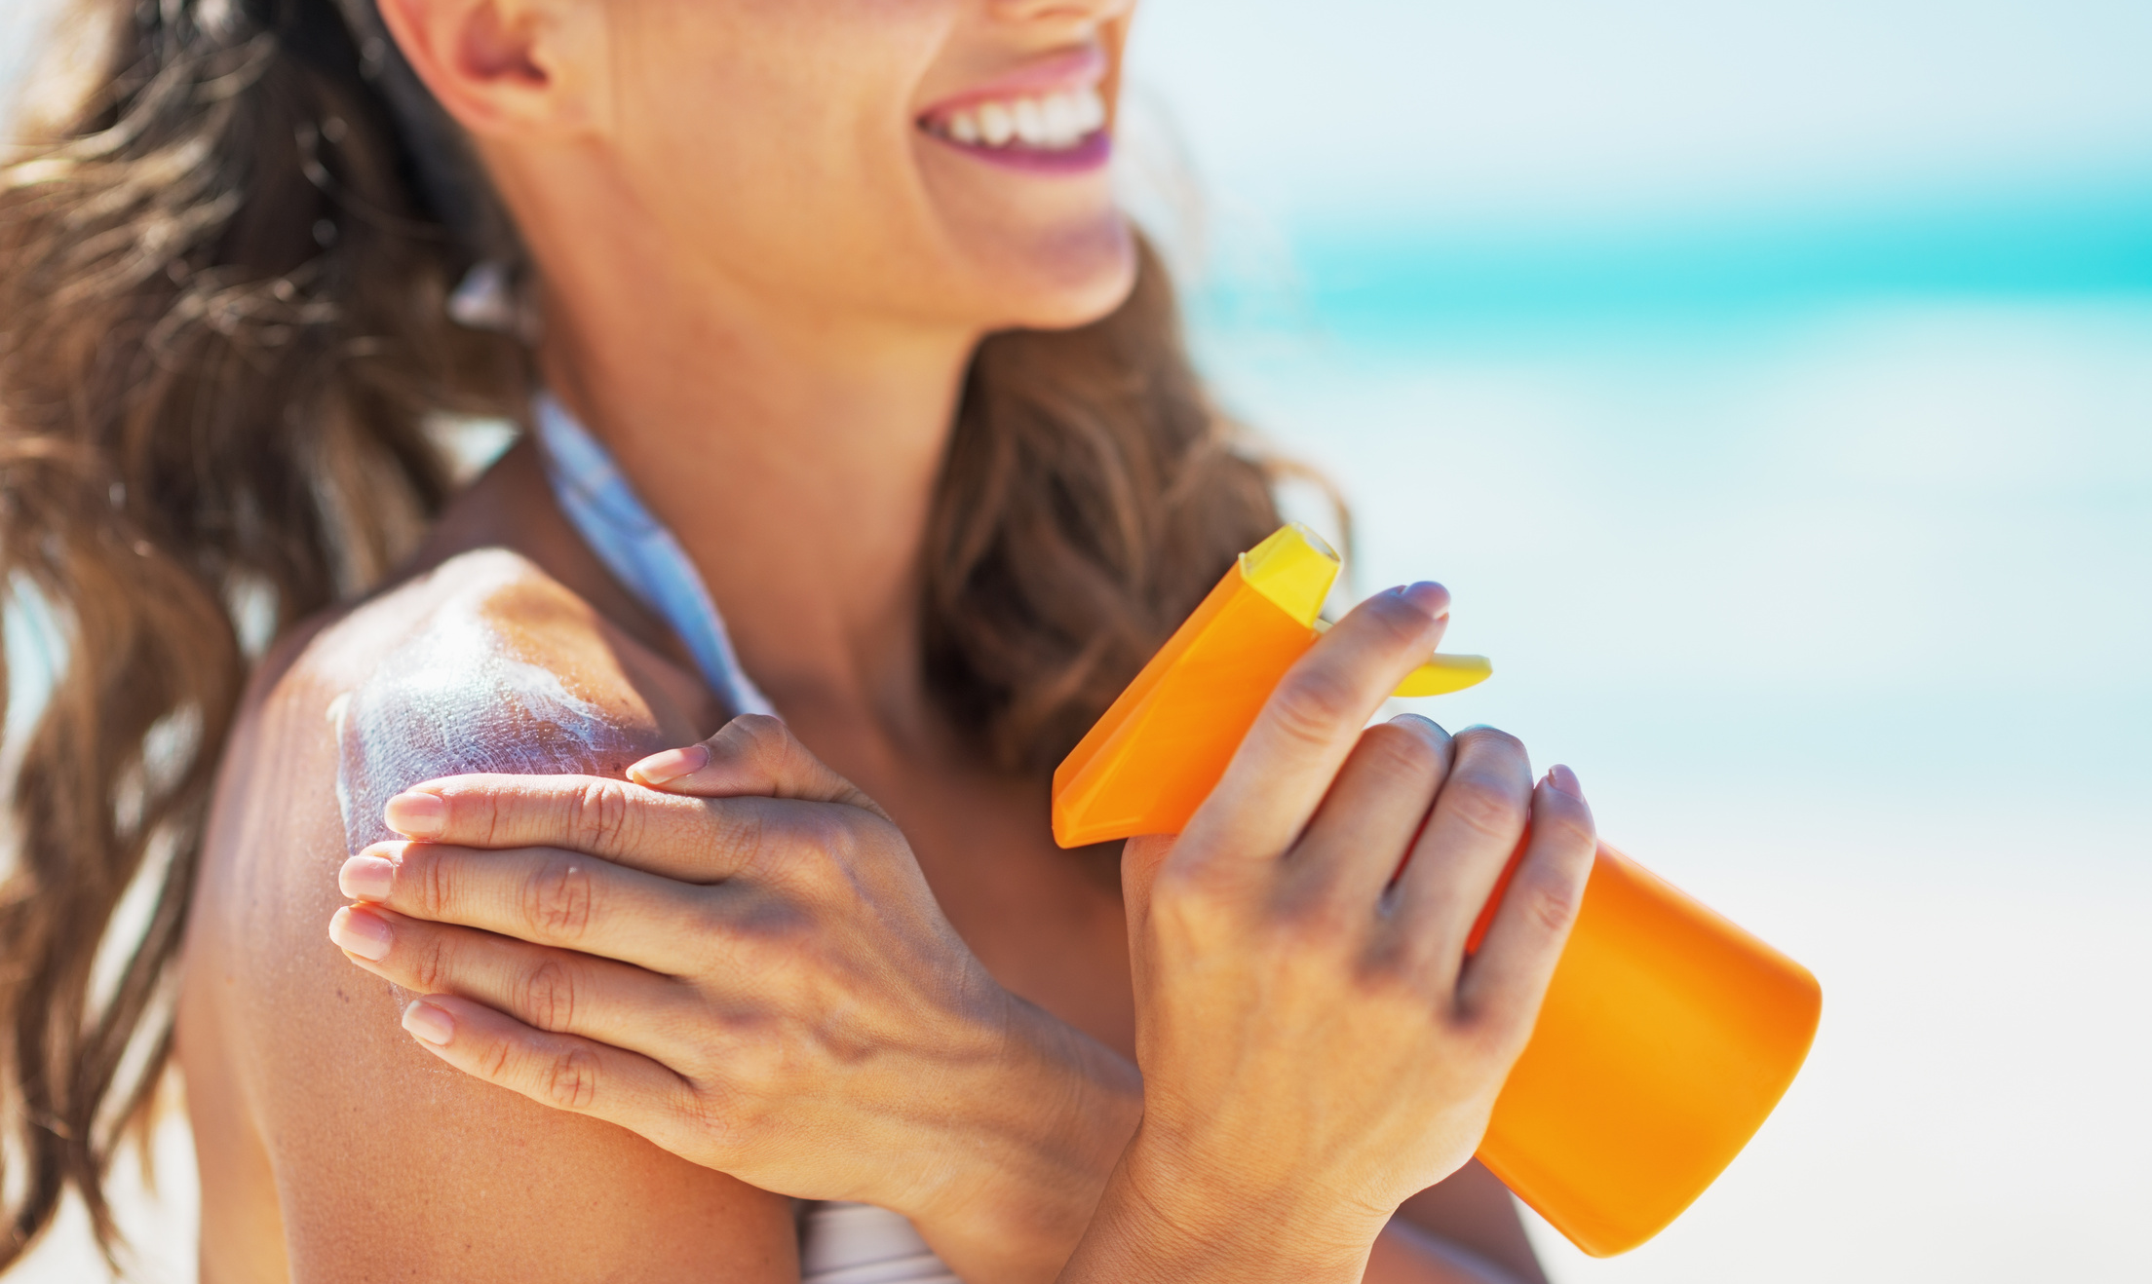

3. Một số phương pháp phòng chống nóng, lạnh cho cơ thể
II. ĐIỀU HÒA THÂN NHIỆT
Để phòng chống bị cảm nóng hoặc cảm lạnh cần sử dụng các biện pháp chống nóng, lạnh phù hợp; giới hạn thời gian hoạt động dưới thời tiết khắc nghiệt và tăng cường sức đề kháng cho cơ thể thông qua chế độ ăn uống, vận động hợp lí

Slide 33
3. Một số phương pháp phòng chống nóng, lạnh cho cơ thể
II. ĐIỀU HÒA THÂN NHIỆT
Biện pháp có vai trò chống nóng cho cơ thể: trồng cây xanh, chống nóng cho nhà ở, sử dụng quạt, luyện tập thể dục thể thao, sử dụng điều hoà hai chiều...
Biện pháp có vai trò chống lạnh cho cơ thể: mặc áo ấm, luyện tập thể dục thể thao, sử dụng điều hoà hai chiếu...
Em hãy đề xuất biện pháp chống nóng, chống lạnh cho cơ thể.

Slide 34
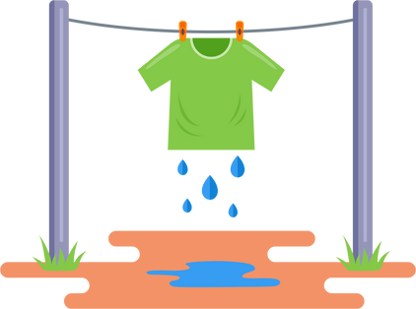
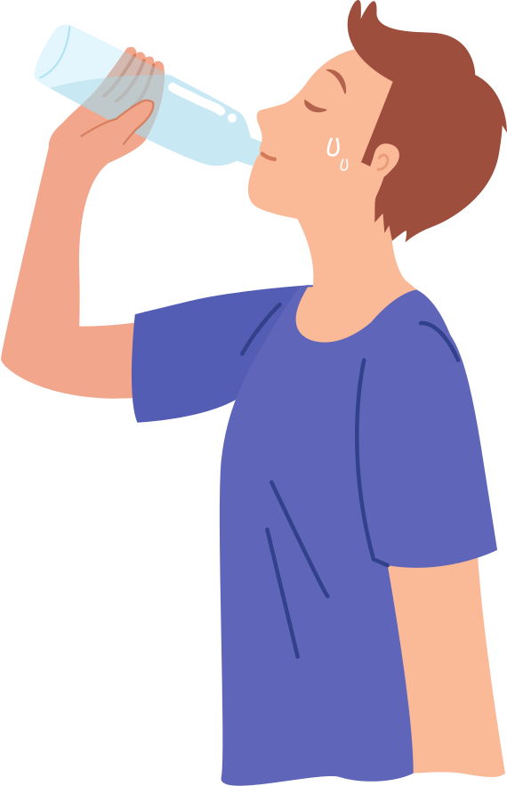
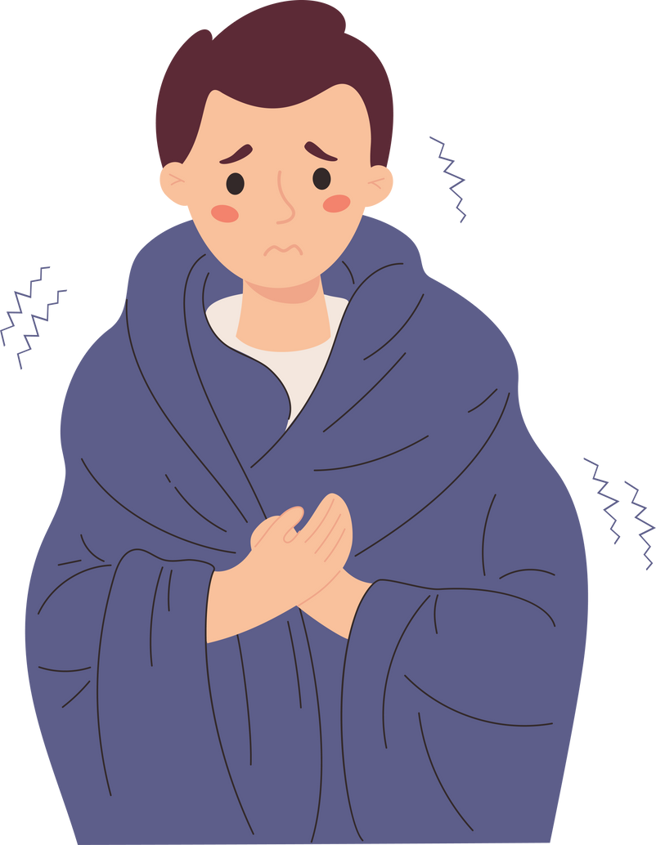
3. Một số phương pháp phòng chống nóng, lạnh cho cơ thể
II. ĐIỀU HÒA THÂN NHIỆT
Thảo luận theo nhóm về cách xử lí tình huống khi gặp một người bị say nắng (cảm nóng) và một người bị cảm lạnh.
– Khi gặp trường hợp say nắng (cảm nóng), cần nhanh chóng tiến hành những biện pháp sơ cứu khi chưa có sự hỗ trợ của nhân viên y tế hay phương tiện y tế: đưa nạn nhân vào chỗ mát, thoáng gió, cởi bớt áo, cho uống nước mát có pha muối, chườm lạnh bằng khăn mát hoặc nước đá ở những vị trí có động mạch lớn đi gần ngoài da như nách, bẹn, cổ. Nếu nạn nhân hôn mê không uống được nước hoặc nôn liên tục, sốt tăng liên tục, kèm các triệu chứng đau bụng, đau ngực, khó thở thì phải nhanh chóng chuyển nạn nhân đến cơ sở y tế gần nhất. Trong quá trình di chuyển vẫn thường xuyên chườm mát cho nạn nhân.
– Người bị cảm lạnh hay gặp trong mùa đông, gây ra các triệu chứng như hắt hơi, đau họng, chảy nước mũi,... ảnh hưởng không tốt tới sinh hoạt, lao động và chất lượng cuộc sống. Để đẩy lùi cảm lạnh, người bệnh cần ăn uống và nghỉ ngơi đầy đủ, làm dịu cổ họng bằng cách súc họng bằng nước muối sinh lí ẩm, vận động để tăng tiết mồ hôi, làm thông mũi bằng cách nhỏ dung dịch nước muối sinh lí vào mũi, kết hợp với việc sử dụng thuốc theo đúng chỉ định của bác sĩ

Slide 35
Da gồm lớp biểu bì có tầng sừng và tầng tế bào sống giúp bảo vệ cơ thể; lớp biểu bì, lớp bì và lớp mỡ dưới da.
Cần giữ vệ sinh cơ thể, tránh để xây xát da, giữ vệ sinh nơi ở để bảo vệ cơ thể không mắc các bệnh về da và các bệnh khác do vi sinh vật xâm nhập qua vết thương trên da gây nên
Thân nhiệt người được duy trì ổn định vì cơ thể người có các cơ chế điều hòa thân nhiệt, trong đó da và hệ thần kinh có vai trò quan trọng

